Slide 1
VARIABLE 19522274-Hồ Thịnh 19522351-Trần Trung Tín

Slide 2
Nội dung thuyết trình
Giới thiệu tổng quan
Các nội dung về biến
Khái niệm
Các thuộc tính của biến
Phân loại
III. Các thao tác với biến
1. Khởi tạo
2. Tính toán trên biến
IV. Các lưu ý khi sử dụng biến

Slide 3
I. Giới thiệu tổng quan

Slide 4
Làm thế nào để chương trình biết chính xác dữ liệu cần xử lý ở vị trí nào trong khi hoạt động?

Slide 5
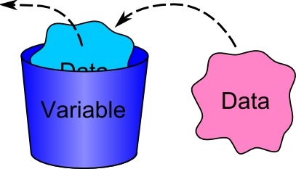

Slide 6

Vậy biến chính xác là gì? Vận dụng ra sao?

Slide 7
II. Các nội dung

Slide 8
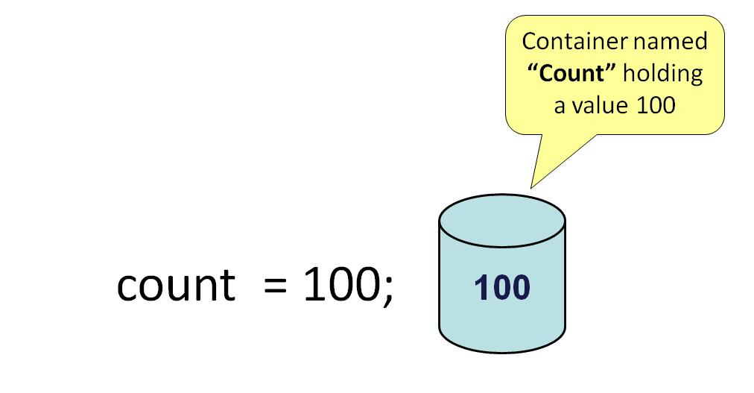
1. Khái niệm
- Là tên đặc trưng
- Là nơi thông tin được duy trì và them chiếu
- Có thể thay đổi

Slide 9
2. Các thuộc tính của biến
Biến
Tên
Loại
Lifetime
Vị trí
Phạm vi
Giá trị

Slide 10
TÊN BIẾN Đại diện cho tiêu đề của thông tin
Gồm các kí tự chữ, số, dấu gạch dưới
Không được bắt đầu bằng một số
Không trùng với các từ định nghĩa sẵn

Slide 11
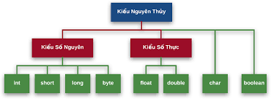
Loại( kiểu dữ liệu)
Vd các kiểu dữ liệu trong Java:

Slide 12
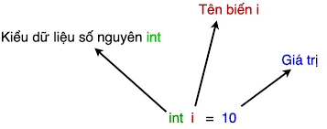
Giá trị
Minh họa:
Vd: a:=a+1;

Slide 13
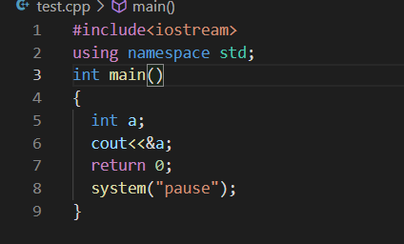
ĐỊA CHỈ vị trí của biến trong bộ nhớ

Slide 14
PHẠM VI Khu vực hoạt động của biến

Slide 15
Lifetime Thời gian từ lúc khai báo đến lúc rời khỏi phạm vi biến

Slide 16

3. Phân loại biến

Slide 17
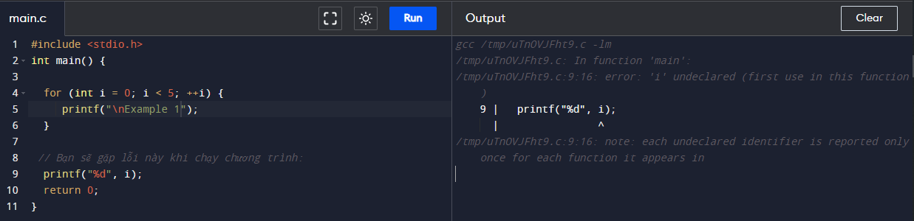
3.1. Biến cục bộ
Khai báo
Phạm vi
Timespan
Trong khối code lớp lưu trữ tự động
Sử dụng trong khối code đã khai báo
Khi khối code được thực thi

Slide 18
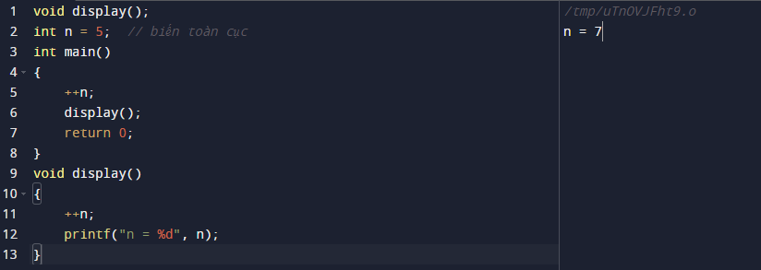
3.2. Biến toàn cục
Khai báo
Phạm vi
Timespan
Ngoài hàm
Truy xuất ở mọi nơi trong chương trình
Tồn tại đến khi chương trình kết thúc

Slide 19
3.3. Biến register
Tính chất giống như biến cục bộ nhưng được lưu trong thanh ghi.
Truy xuất nhanh hơn.
Thường dung khi làm việc với hệ thống nhúng và các chương trình tối ưu hóa về hiệu năng.

Slide 20
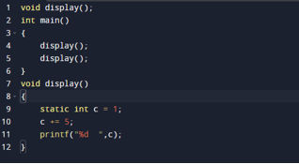
3.4. Biến tĩnh
Là biến toàn cục hoặc biến cục bộ
01
03
02
Tồn tại cho đến khi chương trình kết thúc

Slide 21

III. Các thao tác với biến

Slide 22
3.1. Khởi tạo
Khai báo biến:
Khai báo tên biến
Khai báo kiểu dữ liệu
EX:
C/C++/Java: <type><name>=<value>
int a=10; float square=14.4
Python: <name>=<value>
Count=10 str=“ ”
PHP: $<name>=<value>
$str=‘Hello World’
Gán giá trị:
“=“

Slide 23
3.2. Tính toán trên biến

Slide 24
3.2.1. Toán tử số học
Toán tử | Miêu tả | Ví dụ
+ | Cộng hai toán hạng | C/C++: a=10; b=1; c=a+b; → c=11 Python: s1=py s2=thon s3 = s1+s2 → s3=python
- | Trừ hai toán hạng | - a=100 b=20 c=a-b → c=80
* | Nhân hai toán hạng | - d=a*b → d=2000
/ | Chia lấy nguyên | - e=a/b → e= 5
% | Chia lấy dư | - f= a%b → f=0

Slide 25
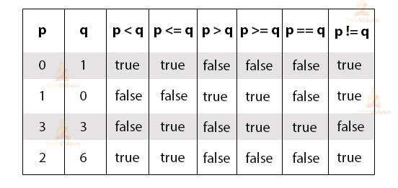
3.2.2. Toán tử quan hệ

Slide 26
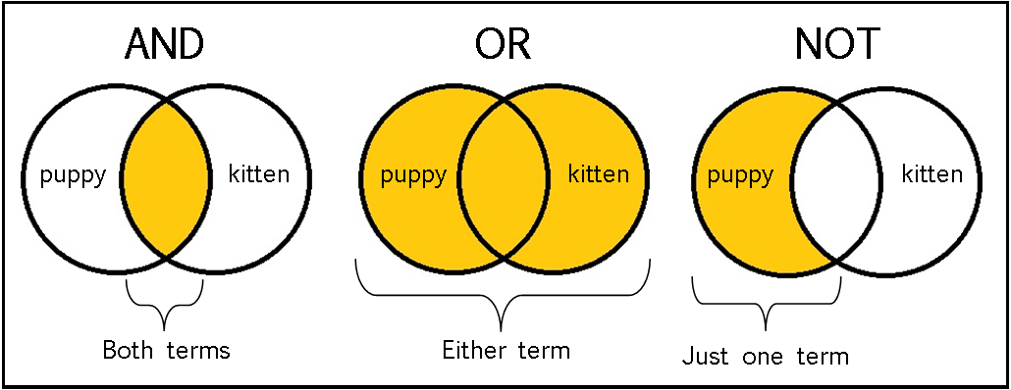
3.2.3. Toán tử logic

Slide 27
IV. Các lưu ý khi sử dụng biến
Biến phải được khai báo
Thao tác trên biến/giá trị có cùng kiểu
Gán mới → cũ xóa

Slide 28
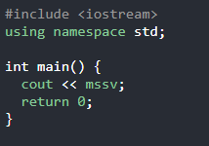
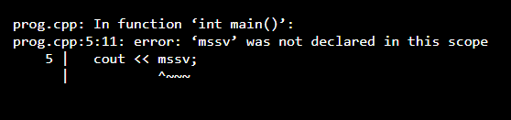
Báo lỗi khi chưa khai báo biến!

Slide 29
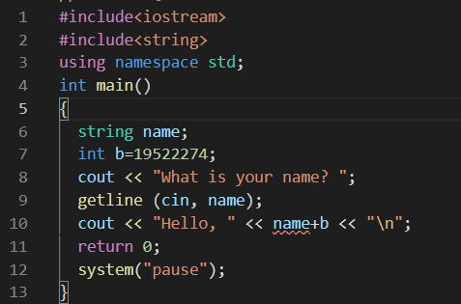
Tính toán trên những biến có cùng kiểu dữ liệu

Slide 30
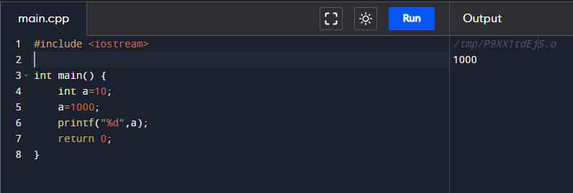
Gán mới→ xóa cũ

Slide 31
Thanks!
Any questions?

Slide 32
Credits
Special thanks to all the people who made and released these awesome resources for free:
Presentation template by SlidesCarnival
Photographs by Unsplash

